Slide 1
主讲:武淑红

Slide 2
第1章 计算机系统概述
本章要点
计算机的发展历史
计算机系统的基本组成和工作原理
计算机的性能指标

Slide 3
目 录
1.1 计算机发展概述
1.2 计算机系统的组成和工作原理
1.3 计算机的性能指标

Slide 4
1.1 计算机的发展概述
1.1.1 计算机发展历史
1946年 美国 ENIAC
1955年退役
十进制运算
18 000
多个电子管
1 500
多个继电器
150
千瓦
30
吨
1 500
平方英尺
5 000
次加法／秒
用手工搬动开关和拔插电缆来编程

Slide 5
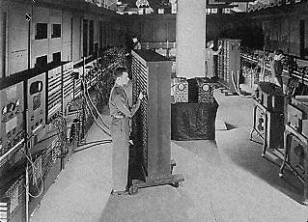
1.1 计算机的发展概述
第1代计算机代表
世界上第一台电子计算机 ENIAC(1946)

Slide 6
1.1.1 计算机发展历史
按照电子器件的演变，计算机的发展可分四个重要的阶段：
第一代：电子管计算机时代（1946~1957），其主要特点是采用电子管作为基本器件。
第二代：晶体管计算机时代（1958~1964），这时期计算机的主要器件逐步由电子管改为晶体管。
第三代：集成电路计算机时代（1965~1971），随着半导体器件生产工艺与技术上的进步，在一片半导体基片上，可以生产出多个晶体管，并用它们形成具有一定处理功能的逻辑器件，这就是集成电路。
第四代：大规模集成电路计算机时代（1972~）

Slide 7
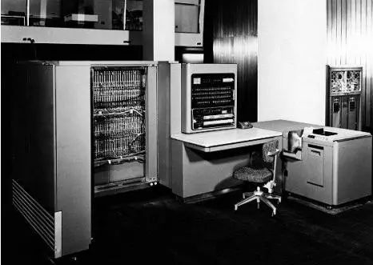
第2代计算机代表
1959年 美国 IBM7094
全晶体管化
内存由磁芯构成
外存为磁鼓与磁带
软件：使用高级语言编程，操作系统的雏形开始形成。

Slide 8
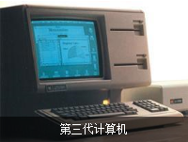
第3代计算机代表
1964年 美国 IBM360
逻辑元件与主存均由IC实现
特点：微程序控制，Cache,虚拟存储器，流水线
软件：操作系统逐步成熟，出现了结构化、模块化程序设计。

Slide 9
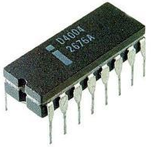
第4代计算机代表
1971年 美国 4004微处理器
集成了2300只晶体管
4位，45条指令，5万指令/s
此后，微处理器和半导体存储器技术发展迅猛，开启微型计算机时代，使得计算机以办公设备和个人电脑的方式走向普通用户。

Slide 10
1.1 计算机的发展史
硬件技术对计算机更新换代的影响
代
时间
硬件技术
速度 /（次/秒）
一
1946－1957
电子管
40 000
二
1958－1964
晶体管
200 000
中小规模
集成电路
三
1965－1971
1 000 000
大规模
集成电路
四
1972－1977
10 000 000
超大规模
集成电路
五
1978－现在
100 000 000

Slide 11
1.1.1 计算机发展历史
计算机的应用
一、科学计算和数据处理
二、工业控制和实时控制
三、网络技术
四、虚拟现实

Slide 12
1.1.1 计算机发展历史
计算机的应用
五、办公自动化和管理信息系统
六、CAD/CAM/CIMS
七、多媒体技术
八、人工智能

Slide 13
1.1.2 微型计算机的发展
什么是微型计算机？
  以微处理器为核心，配上由大规模集成电路制作的只读存储器（ROM）、读写存储器（RAM）、输入／输出接口电路及系统总线等所组成的计算机，称为微型计算机
什么是微处理器？
  是一块大规模集成电路
  内部由运算器、控制器和寄存器等组成
  也叫中央处理器，简称CPU

Slide 14

什么是微型计算机系统？
  以微型计算机为中心，配以相应的外围设备以及控制微型计算机工作的软件，就构成了完整的微型计算机系统。
  微型计算机如果不配有软件，通常称为裸机。

Slide 15
按照微处理器的性能，微型计算机的发展可划分为以下六个的阶段：
第1阶段：Intel4004、 Intel 8008 （1971-1973）
第2阶段： Intel 8080/8085 （1974-1977）
第3阶段： Intel 8086/80286 （ 1978—1984 ）
第4阶段： Intel 80386/80486 （ 1985—1992 ）
第5阶段： Intel Pentium系列（1993—2005 ）
第6阶段：字长64位CPU（ 2006年至今 ）

Slide 16
1.1.2 微型计算机的发展
第一阶段（1971—1973年）的微型计算机，字长4位的Intel 4004和字长8位的Intel 8008 微处理器芯片，仅用于家用电器及简单的控制。
第二阶段（1974—1977年）的微型计算机，采用字长8位的微处理器芯片，如采用Intel 8080/8085 CPU构成的微型计算机，已开始配置操作系统，可以使用高级语言编程，应用范围逐步扩大。

Slide 17
1.1.2 微型计算机的发展
第三阶段（1978—1984年）的微型计算机，如采用Intel 8086/80286 CPU构成的IBM PC/XT和IBM PC/AT微型计算机，存储器容量达到1MB以上，能够处理汉字，开始进入办公室和家庭，又称为个人计算机、桌面计算机或电脑。
第四阶段（1985—1992年）的微型计算机，如采用Intel 80386/80486 CPU构成的个人计算机，开始使用高速缓存技术，硬件实现浮点运算，软件配置更加丰富，已经能够实现多用户和多任务作业，其功能超过了以前的小型计算机。

Slide 18
1.1.2 微型计算机的发展
第五阶段（1993—2005年）的微型计算机，微处理器芯片内广泛采用流水线、超标量、多级高速缓存、分支预测和指令动态执行等新技术。如采用Intel Pentium系列CPU芯片构成的个人计算机，功能强大、速度快，可以和20世纪80年代初的巨型计算机相比。个人计算机配置的软件也更加丰富，开始广泛使用基于图形界面的Windows操作系统，使用户使用计算机变得非常容易。

Slide 19
1.1.2 微型计算机的发展
第六阶段（2006年至现在）的微型计算机大都采用字长64位的微处理器芯片，性能更加优越，普遍采用多核、智能高速缓存和增强的多媒体技术。如Intel Core系列CPU就有双核、四核、六核和八核结构，可在不提高主频的情况下大幅提高运算速度，许多CPU还将存储控制、图形处理等功能集成到CPU中。

Slide 20
1.1.3 计算机的发展趋势(看书自学）
从微型计算机的发展历程可以看到，未来计算机的发展趋势仍然表现在以下方面
1. 运算速度更快
2. 体积更小
3. 多媒体信息处理功能更强
4. 更适合网络化应用
5. 具有人工智能

Slide 21
1.2 计算机系统的组成和工作原理
1.2.1 计算机的硬件
1.2.2 计算机的软件
1.2.3 计算机的硬件和软件的关系
1.2.4 计算机的工作原理

Slide 22

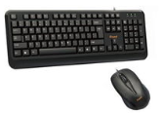
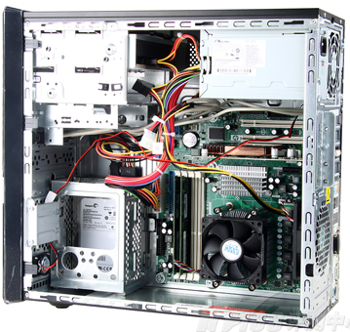
1.2.1 计算机的硬件
什么是计算机硬件？
计算机硬件是指计算机系统中由电子元器件、光电元器件及机械设备等各种物理装置的总称。

Slide 23
1945年，冯·诺依曼发表了“存储程序通用电子计算机方案”，这就是冯·诺依曼结构。
冯·诺依曼结构最重要的思想是：存储程序” 工作方式:
  任何要计算机完成的工作都要先被编写成程序，然后将程序和原始数据送入主存并启动执行。一旦程序被启动，计算机应能在不需操作人员干预下，自动完成逐条取出指令和执行指令的任务。

Slide 24
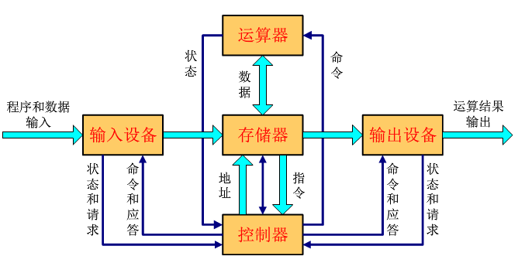
冯.诺依曼机的硬件结构
早期，部件之间用分散方式相连
现在，部件之间大多用总线方式相连
趋势，点对点（分散方式）高速连接

Slide 25






现代计算机的硬件结构
输入设备
外存储器
输出设备
外设
内存储器
主板
CPU
Cache
控制
数据
运算器
控制器
地址或指令

Slide 26

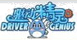
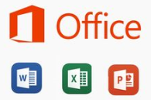
1.2.2 计算机的软件
什么是计算机软件？
计算机软件是指能使计算机完成某项任务的程序和程序运行时所需要的数据集合。
  分为：系统软件和应用软件两大类。

Slide 27
1. 系统软件
系统软件主要包括操作系统、语言处理程序、数据库管理及设备的驱动等基本的工具软件。
（1）操作系统是负责直接控制和管理硬件的系统，也是一系列软件的集合，其功能包括处理器管理、存储管理、文件管理、设备管理和作业管理等。
目前，广泛使用的操作系统有：
Windows、 UNIX 、 linux等

Slide 28
（2）语言处理程序是为用户设计的编程服务软件，其作用是编写及将编写的源程序翻译成计算机能识别的目标程序。
程序设计语言是用来编写程序的语言
程序设计语言分为机器语言、汇编语言和高级语言。
机器语言是最底层的语言，计算机可以直接识别
汇编语言是将机器语言用助记符表示的编程语言
高级语言是与机器无关的编程语言，其表达方式接近于被描述的问题，易于掌握。

Slide 29
汇编语言的源程序可以用汇编程序转换为计算机可识别的机器语言。
高级语言的源程序可以用两种办法转换为计算机可识别的机器语言：
一是通过编译程序在运行之前将源程序转换为机器级目标程序，执行时启动目标程序即可。
二是通过解释程序将源程序中的语句逐行解释成机器指令并立即执行，不生成目标文件。
编译的特点：占内存少，执行快，但不便修改
解释的特点：占一定内存，执行慢，人机交互好，
易修改。

Slide 30

（3）数据库系统是用来对数据库进行管理的软件。使用数据库系统，用户可以建立、修改、删除数据库，也可以对数据库中的数据进行查询、增加、修改、删除、统计、输出等操作。
常用的数据库系统有Oracle、SQL Server、Access、MySQL等。

Slide 31
2. 应用软件
应用软件是为解决某个具体问题而设计的软件。应用软件的种类和数量要远远多于系统软件。
例如：
办公软件:微软Office、WPS …
媒体播放器:暴风影音、千千静听…
社交软件：QQ、微信…
信息管理：教务管理系统、工资管理系统…
专门用途：天气预报、卫星图像处理…

Slide 32

1.2.3 计算机的硬件和软件的关系
软件和硬件的逻辑等价原理
任何一个由软件所完成的操作可以直接由硬件来实现，任何一条由硬件所执行的指令也能用软件来完成。如乘、除法运算和浮点运算。
等价是指软硬件在逻辑功能上的等价，并不是性能和成本的等价。

Slide 33
软件实现和软件实现的区别
计算机软件易于实现各种逻辑和运算功能，灵活性好，但是往往速度较慢。现在，软件开发成本比较高。
计算机硬件可以高速实现逻辑和运算功能，但是难以实现复杂功能或计算，灵活性也较差。似乎硬件成本低，但实际上是需要大批量应用才能降低成本。
设计一个计算机系统，要充分考虑软件和硬件的功能分配，以获取理想的性能价格比。

Slide 34
1.2.4 计算机的工作原理
“存储程序” + “程序控制”
CPU 总线 内存
程序
数据
寄存器组
IP
地
址
寄存
器
指 令
指 针
寄存器
地
址
译
码
器
、、、
指令1
指令2
指令3
指令4
、、、
、、、
数据1
数据2
数据3
、、、
R1
地址总线 AB
R2
R3
R4
数据总线 DB
运
算
器
数据暂存器
指令寄存器
指令译码器
控制总线 CB
标 志
寄存器
控制电路

Slide 35
一条指令的执行通常分为三步：
① 取指令：根据程序计数器PC的值从内存中取出当前指令，送至指令寄存器IR，之后PC自动加1，指向下一条指令的地址或下一字节地址；
②分析指令：对IR中的指令操作码译码，分析其指令性质。若指令要求操作数，则计算操作数地址；
③执行指令：取出操作数后，执行指令操作码规定的操作。根据指令的不同，还可能进行结果回写。

Slide 36

现代计算机的工作过程更为复杂。
由于采用了超标量、流水线结构，在某一时刻，CPU中同时执行着多条指令，有的指令处于取指令阶段、有的指令处于分析指令阶段、还有的指令处于取操作数阶段，各条指令之间的执行关系也变得更复杂。

Slide 37
1.3 计算机的性能指标
性能指标是衡量计算机性能的重要依据。
1.3.1 基本字长
1.3.2 存储容量
1.3.3 运算速度
1.3.4 系统可靠性
1.3.5 外设和软件的配置

Slide 38
1.3.1 基本字长
基本字长：是指计算机的CPU一次可以处理的一组二进制数的位数。
字长反映了计算机并行运算的二进制数的位数
字长越长，表示的操作数位数就多，能表示的数的范围就越大，运算精度就越高，运算速度也越快
字长越长，硬件的成本也会加大
计算机的字长一般采用8的整数倍，主要有8位、16位、32位、64位4种。
Notes:
同一时间处理的二进制的位数越多，指其他条件相同的情况下。

Slide 39
1.3.2 存储容量
存储容量：是指计算机的存储系统可以存放的二进制数的位数或字节数。
存储器容量=存储单元数量×存储字长
内存单元的数量与CPU地址线的数量密切相关
8086CPU有20条地址线
8086CPU可访问的内存容量为
2²⁰ B =1024KB =1MB

Slide 40
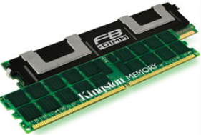
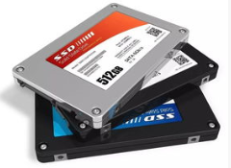
常见的存储容量的换算关系
2¹⁰ B =1024B =1KB 2²⁰ B =1024KB =1MB
2³⁰ B =1024MB =1GB 2⁴⁰ B =1024GB =1TB
2⁵⁰ B =1024TB =1PB 2⁶⁰ B =1024PB =1EB

Slide 41

1.3.3 运算速度
运算速度：是描述计算机工作快慢的指标。
常用的指标有：
MIPS、MFLOPS、CPU主频、CPI

Slide 42
1.MIPS
CPU每秒钟执行的指令条数一直是衡量计算机工作速度的指标，通常用每秒执行几百万条指令来描述，即MIPS。
MIPS值越大，计算机的运算速度越快。

Slide 43
2. MFLOPS
对于由硬件实现浮点运算的现代微机，就要引入描述其浮点运算能力的指标。
MFLOPS表示每秒中能执行几百万次浮点运算操作。

Slide 44
3. CPU主频
CPU的主频指CPU使用的时钟脉冲的频率。
同等条件下，CPU的主频越高，处理速度也越快。
CPU的时钟周期是CPU主频的倒数。
例如：
1MHz主频，时钟周期是1μs 1GHz主频，时钟周期是1ns

Slide 45
4. CPI
CPI是指每条指令从取指到该条指令执行完毕需要多少个时钟周期。
同等条件下，CPI越少，计算机的速度也就越快。
CPI的倒数称作IPC，表示每个时钟周期可执行的指令条数。
例如：
若执行100条指令，用了400个时钟周期
则 CPI=400/100=4
即 每条指令的执行需4个时钟周期

Slide 46
5.基准程序测试
计算机运算速度还可以通过一组典型程序的执行时间来衡量，所用时间越短，说明计算机运算速度越快。这种方法称作基准程序测试法。
这里测试用的基准程序是由专门的软件公司编制的。这种衡量方法可以比较客观、公正的评价不同系统结构的计算机性能。

Slide 47
1.3.4 系统可靠性
系统的可靠性一般用平均无故障时间来衡量。无故障时间越长，其可靠性越高。它关系到计算机是否有使用价值。
1.3.5 外设和软件的配置
外设配置是指计算机配置哪些外设,配置什么性能的外设。
软件配置是指计算机中安装的软件。
配置越高，功能越强大，当然价格也比较高

Slide 48
作业：1、3、4、5

Slide 49

本章结束，谢谢

